Slide 1
Прашања за „загревање“. - Од каков материјал може да бидат изработени кесите кои ги користиме при купување? - Какви кеси користиш кога купуваш во продавница? Зошто баш такви? - Дали во продавниците постои избор какви кеси може да одбереме кога ги пакуваме купените производи? - Какви кеси нуди твојата најблиска продавница?

Slide 2
Потсети се!
Кои литературни дела се нарекуваат драмски текстови?
Кои драмски текстови ги имаш изучено во IV одделение?
Оваа презентација ќе ти помогне самостојно да обработиш уште еден драмски текст со интересна, но и поучна содржина.

Slide 3
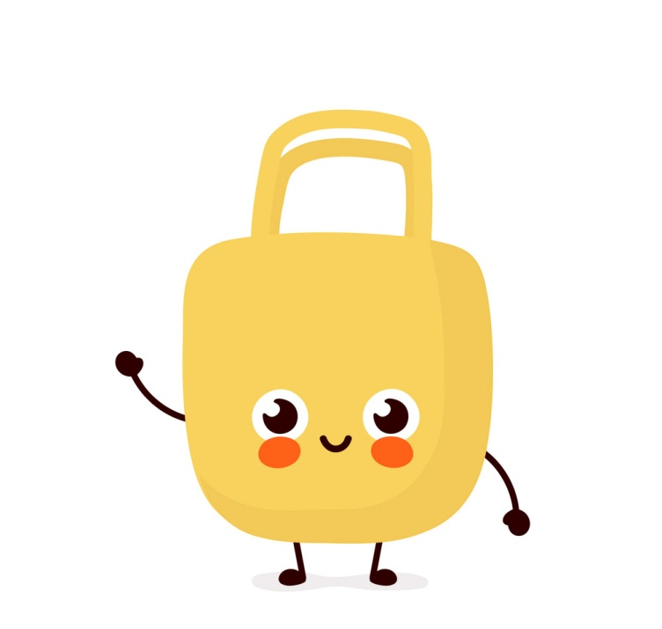
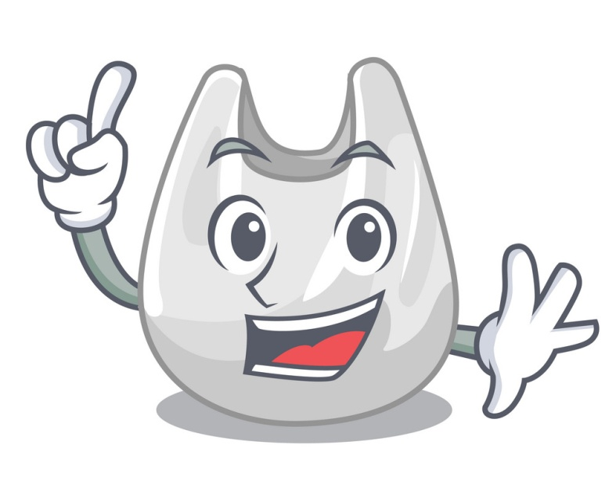
ПЛАСТЕСА, ХАРТЕСА И ПЛАТНЕСА
Отвори го твојот учебник по македонски јазик на страна 104 и внимателно прочитај ја содржината на драмскиот текст, барем два пати!

Slide 4
Во твојата училишна тетратка направи вакви табели во кои ќе ги внесеш позитивните и негативните карактеристики на секоја од кесите кои секојдневно се употребуваат.
Позитивни страни
Пластеса | Хартеса | Платнеса
Негативни страни
Пластеса | Хартеса | Платнеса

Slide 5
Домашна работа!
Во твојата домашна тетратка одговори ги следниве прашања!
Кои ликови ги сретна во овој драмски текст?
Кој лик најмногу ти се допадна? Зошто?
Со кои карактеристики се фали хартиената кеса?
Кој лик е најштетен за околината?
Кој е најстар лик во текстот?
Како ти би им помогнал на ликовите во пронаоѓањето решение за пластичните кеси?

Slide 6
Во продолжението на презентацијата ќе најдеш корисни информации за овој проблем и ќе добиеш појасна слика за употребата на секој од видовите кеси кои се споменати во овој драмски текст.
Дополни ја твојата табела и домашната работа откако ќе ја проследиш целата презентација.

Slide 7
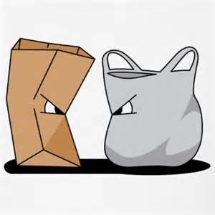
ХАРТИЕНИ КЕСИ ИЛИ ПЛАСТИЧНИ КЕСИ
ХАРТЕСА
Комплетно се разградуваат.
Направени се од природни материјали.
Може да се искористат и до неколку пати доколку добро ги чуваме.
Не се издржливи при поголема тежина (лесно се кинат).
Поскапи се за произведување.
ПЛАСТЕСА
Евтини за произведување.
Издржливи при поголема тежина.
Не тежат и зафаќаат малку место.
Достапни во секоја продавница.
Не се разградуваат.
Животните мислат дека е храна при што често доаѓа до несакани последици (дури и смрт).
Ја загадуваат околината.

Slide 8
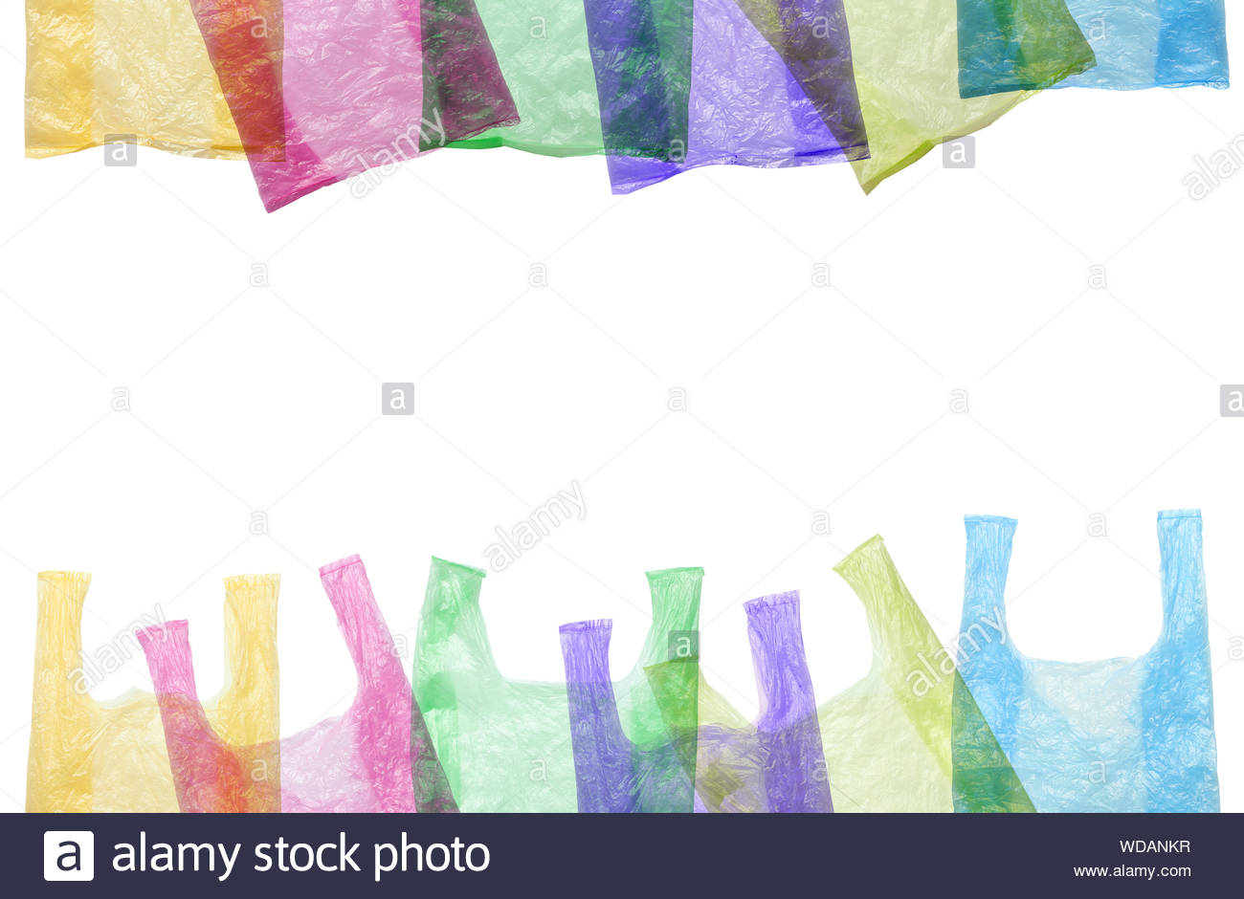
Иако пластичните кеси имаат голем број позитивни карактеристики што ги прави нив толку лесни и достапни за употреба, сепак негативните последици од нивното користење се далеку поголеми. Погледни ги сликите за подобро да разбереш какви последици пластичните кеси имаат за нашата околина.

Slide 9
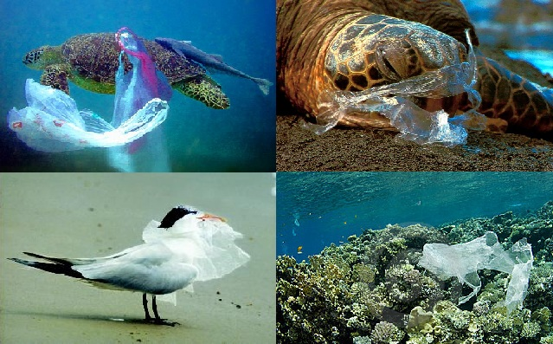

Slide 10
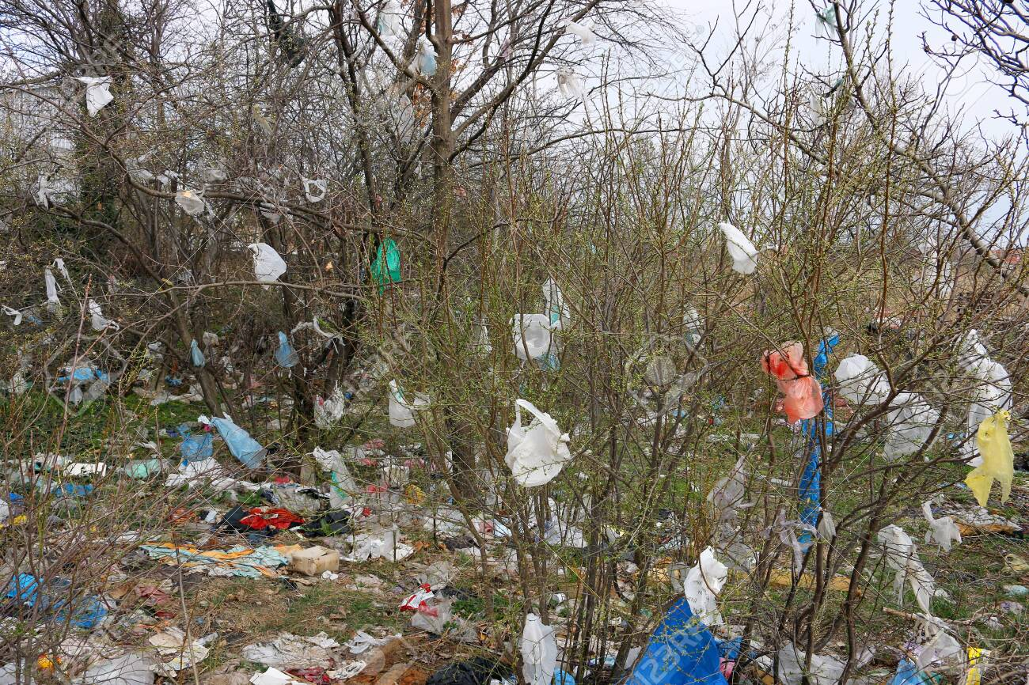

Slide 11
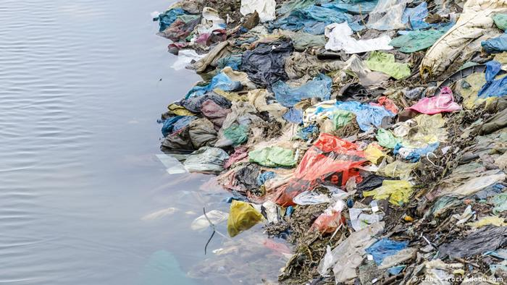

Slide 12
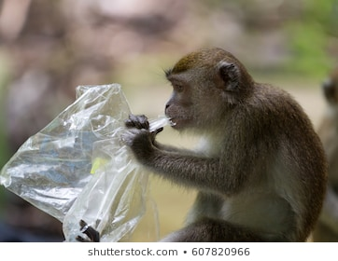
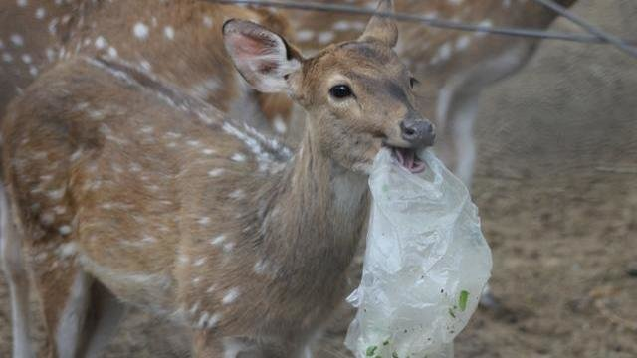
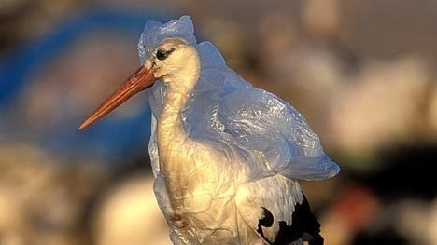
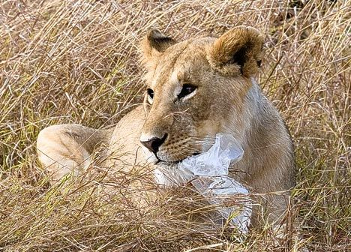

Slide 13
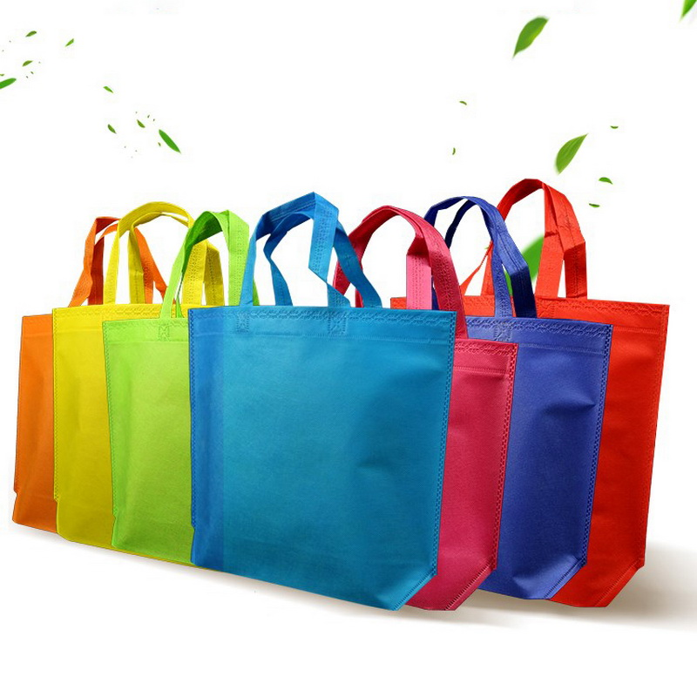
Нејзиното височество - ПЛАТНЕСА
Издржува најголема тежина споредено со сите други кеси.
Можеме да ја користиме истата кеса повеќе месеци, па дури и години.
Можеме да избереме модел кој нам најмногу ни одговара според потребата (големи, мали, со кратки или долги рачки и сл.)
Евтини се, но можеме и сами да си ги изработиме од стари и непотребни материјали.
Има огромен избор на различни дизајни па може да го избереме она што нам лично ни се допаѓа најмногу.
*Пронајди некој интересен материјал (стари фармерки, чаршафи, блузи и сл) и побарај помош од твоите родители за заедно да изработите една ваква торба. Декорирај ја по твоја желба (копчиња, фломастери, врвки, светки и сл. Идеите се неограничени, употреби ја твојата фантазија).

Slide 14
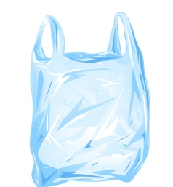
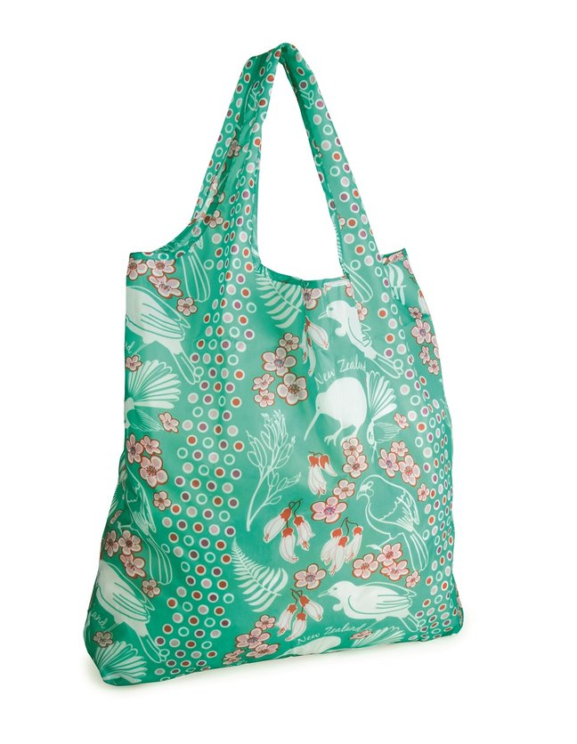
Која кеса би ја избрал ти?
=
Кеси добиени при едно купување
Платнена кеса за повеќекратна* употреба.
Минимум добиени кеси во текот на една недела.
Минимум употребени кеси при двомесечно купување.
*повеќекратна = може да се употреби повеќе пати

Slide 15
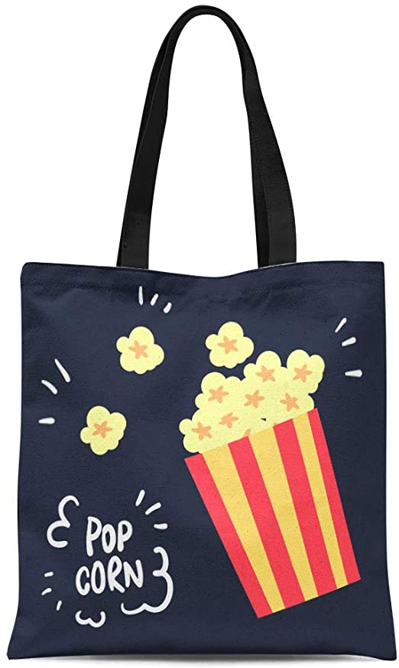
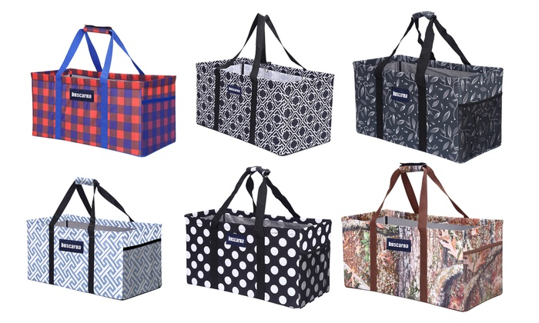
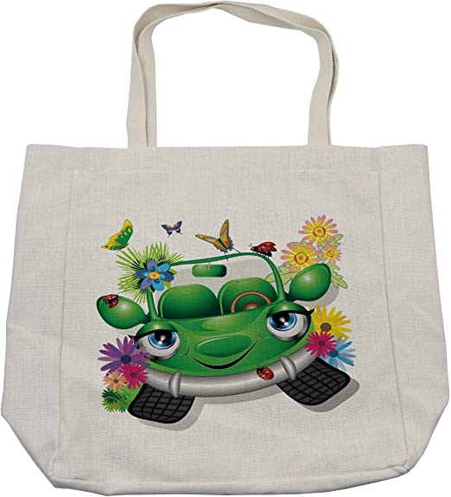
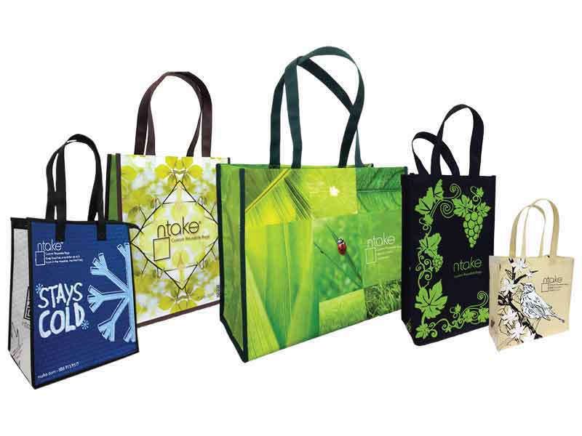
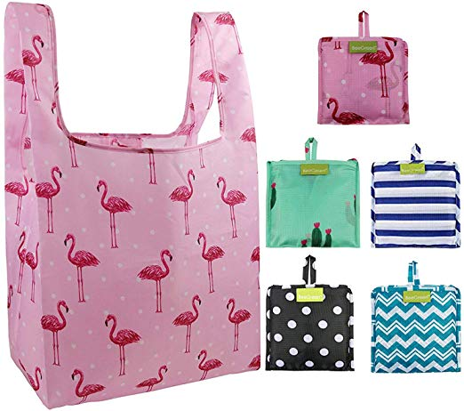
Дали сѐуште мислиш дека е во ред да искористиш 200-300 пластични кеси во текот на годината наместо една ваква забавна,современа платнена кеса за повеќекратна употреба?

Slide 16
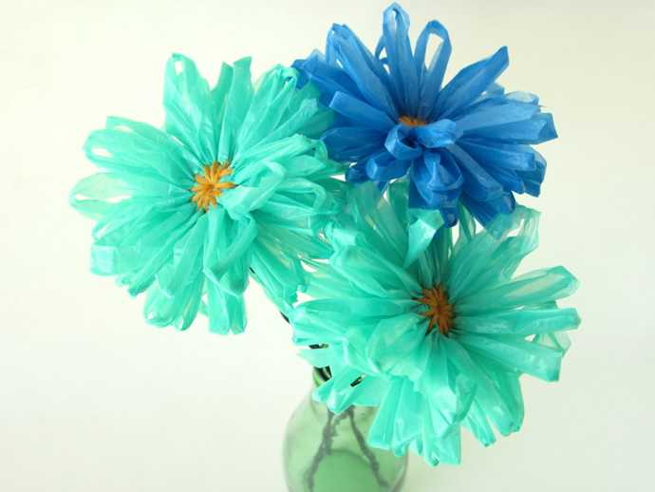
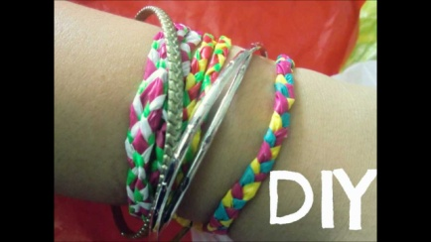
Рециклирање
Интернетот е преполн со идеи за рециклирање на секаков вид на материјал. Побарај идеи кои ти се тебе интересни, така не само што ќе се забавуваш додека седиш дома, туку ќе придонесеш за зачувување на околината.
Во продолжение има мал дел од она што ние го најдовме како идеја да те мотивираме да придонесеш за поздрава и почиста околина.
https://www.youtube.com/watch?v=w-Ud0SzgFHc

Slide 17
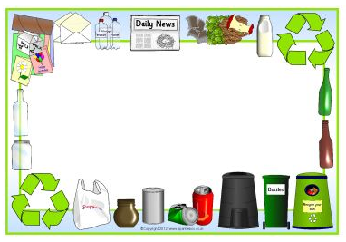
Направи го правилниот избор наредниот пат кога ќе одиш во продавница – понеси со себе платнена кеса. Иднината на нашата планета е во наши раце!
ОУ „Даме Груев“ – Битола IV одделение

